Slide 1
CAPÍTULO 6
PROBLEMAS DE CONGESTIONAMENTO:
Teoria das Filas

Slide 2
CARACTERÍSTICA PRINCIPAL:
presença de “clientes” solicitando “serviços” em um posto de serviço e que, eventualmente, devem esperar até que o posto esteja disponível.
EXEMPLOS:
POSTO DE ATENDIMENTO AO PÚBLICO:
formulação de uma política determinando-se o número de atendentes
e a especialização de cada um.
SETOR DE MANUTENÇÃO:
dimensionamento da equipe onde haja custos elevados
associados a equipamentos danificados, à espera de reparos.
OPERAÇÃO DE CAIXAS:
(bancos, supermercados etc.) com o objetivo de estabelecer
uma política ótima de atendimento ao público.

Slide 3
FATORES QUE CONDICIONAM A OPERAÇÃO DOS SISTEMAS
DEVEM SER DETERMINADOS NO INÍCIO DO ESTUDO
Identificação do cliente
Identificação do atendente
Forma de atendimento
Modo de chegada
Disciplina da fila
Estrutura do sistema

Slide 4
FORMA DE ATENDIMENTO
Característica principal: duração aleatória dos atendimentos
LEVANTAMENTO ESTATÍSTICO: determinar a distribuição de probabilidades do número de atendimentos ou da duração de cada atendimento.
Probabilidade
Distribuição de
Probabilidades
do Número
de Atendimentos /tempo
1
2
3
4
5
6
7
Número de atendimentos/t

Slide 5
MODO DE CHEGADA
As chegadas de clientes a um sistema ocorrem de maneira aleatória.
Probabilidade
Distribuição de
Probabilidades
do Número
de Chegadas /tempo
1
2
3
4
5
6
7
Número de Chegadas / t

Slide 6
ESTRUTURA DO SISTEMA
CANAL DE SERVIÇO
CHEGADA DE CLIENTES
. . .
SAÍDA
FILA DE CLIENTES
Sistema de 1 fila e 1 canal
CANAIS DE SERVIÇO
CHEGADA DE CLIENTES
. . .
SAÍDA
FILA DE CLIENTES
Sistema de 1 fila e 3 canais

Slide 7
MEDIDAS DA EFETIVIDADE DE UM SISTEMA
Percentual de tempo ocioso ou ocupado
Tempo médio que cada cliente gasta na fila de espera
Tempo médio gasto pelo cliente no sistema
Número médio de clientes na fila
Número médio de clientes no sistema
Probabilidade de existir um número n de clientes
no sistema.

Slide 8
1.º MODELO: SISTEMA DE 1 CANAL E 1 FILA COM POPULAÇÃO INFINITA
CANAL DE SERVIÇO
CHEGADA DE CLIENTES
. . .
SAÍDA
Distr. Poisson
Média λ cheg/t
FILA DE CLIENTES
Distr. Poisson
Média μ atend/t
Sistema de 1 fila e 1 canal

Slide 9
CARACTERÍSTICAS GERAIS DO 1.° MODELO
CHEGADAS: ocorrem segundo uma DISTRIBUIÇÃO DE POISSON
com média λ chegadas/tempo
TEMPOS DE ATENDIMENTO: seguem a distribuição exponencial
negativa com média 1/μ
NÚMERO DE ATENDIMENTOS: segue a distribuição de Poisson
com média μ
O atendimento à fila é feito por ordem de chegada
O número de clientes potenciais é suficientemente grande para que
a população possa ser considerada infinita.
Condição de estabilidade do sistema: λ < μ

Slide 10


EQUAÇÃO BÁSICA DO SISTEMA
a. Probabilidade de haver n clientes no sistema

Slide 11
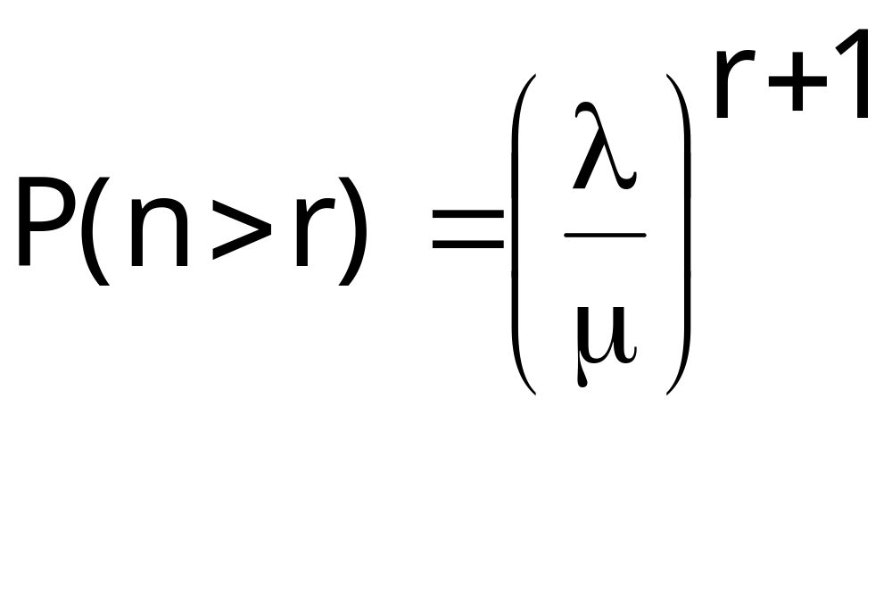
Probabilidade de que o número de clientes no sistema seja superior a um certo valor r:

Slide 12
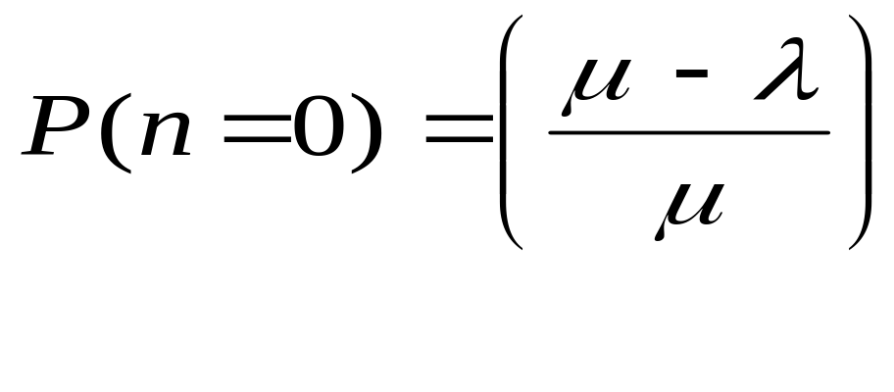
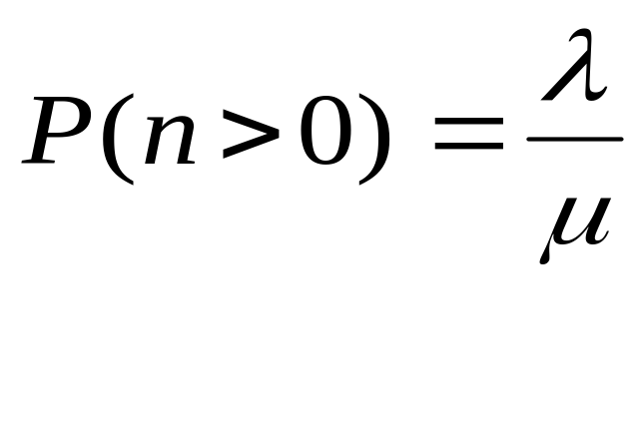
Probabilidade de que o sistema esteja ocioso:
Probabilidade de que o sistema esteja ocupado:

Slide 13
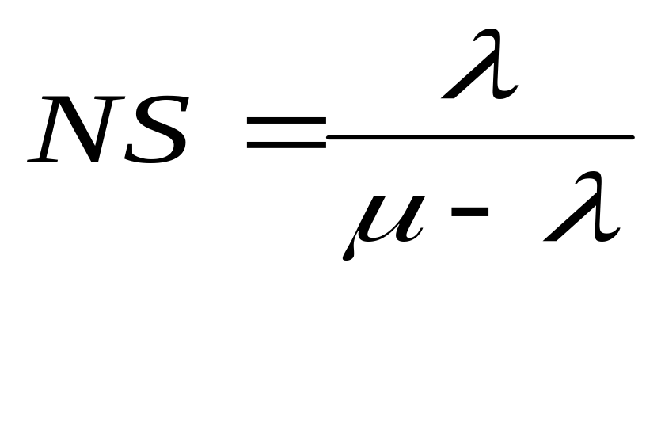
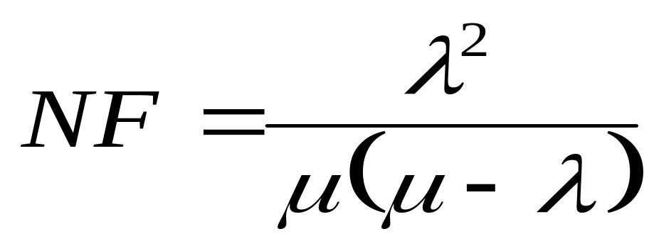
Número médio de clientes no sistema (NS):
Número médio de clientes na fila (NF):

Slide 14
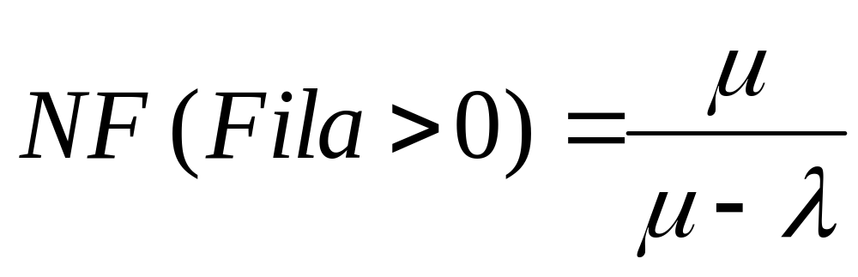
Número médio de clientes na fila (para fila > 0):

Slide 15
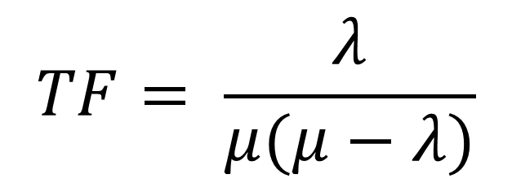
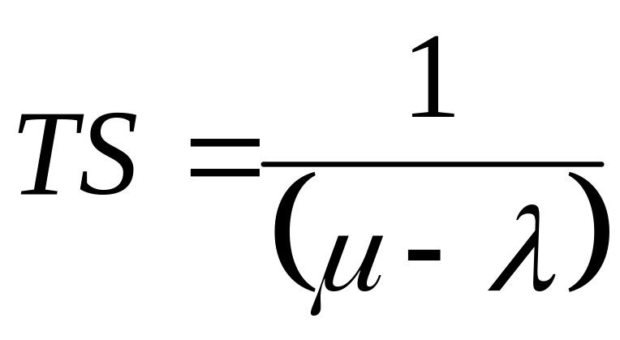
Tempo médio de espera na fila por cliente (TF):
Tempo médio gasto no sistema por cliente (TS):

Slide 16
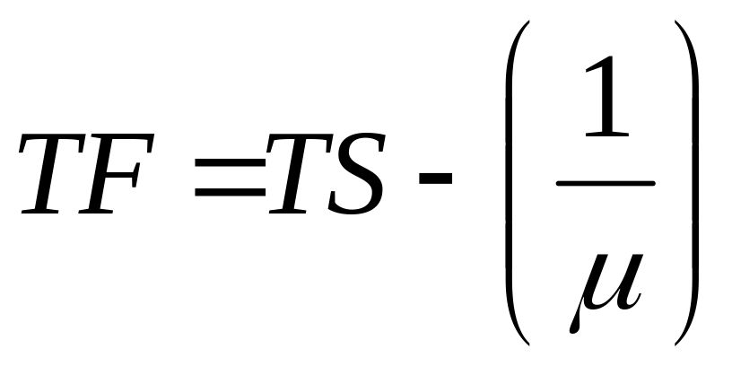

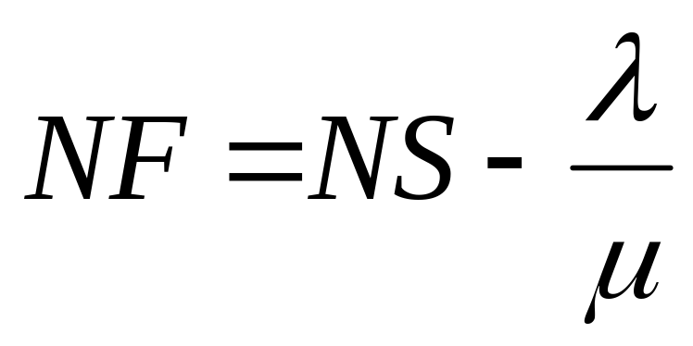

RELAÇÕES ENTRE TF, TS, NF e NS

Slide 17
EXEMPLO: ANÁLISE DE UMA EQUIPE DE APOIO ADMINISTRATIVO
PROPOSIÇÃO DO PROBLEMA
Uma seção de apoio administrativo, ligada à linha de produção de uma grande indústria, é encarregada de preencher diversos formulários referentes a requisição de peças, materiais e manutenção de equipamentos. Para o bom desempenho da linha de produção, essa seção deve processar os formulários rapidamente, a fim de não causar atraso nos processos produtivos que dependem das requisições e dos formulários processados.
Por outro lado, o sistema tem características aleatórias, já que os encarregados de produção não podem prever, com muita antecedência, os pedidos que devem ser feitos.
Deseja-se estudar o funcionamento da equipe, de modo a determinar os elementos de decisão com relação a uma possível ampliação.

Slide 18
LEVANTAMENTO DOS NÚMEROS DE PEDIDOS POR DIA
num pedidos/dia | frequencia(dias) | freq. Relat real | freq. Relat Poisson
8 | 2 | 0,017 | 0,019
9 | 4 | 0,033 | 0,032
10 | 6 | 0,050 | 0,049
11 | 8 | 0,067 | 0,066
12 | 10 | 0,083 | 0,083
13 | 12 | 0,100 | 0,096
14 | 13 | 0,108 | 0,102
15 | 14 | 0,117 | 0,102
16 | 12 | 0,100 | 0,096
17 | 10 | 0,083 | 0,085
18 | 9 | 0,075 | 0,071
19 | 7 | 0,058 | 0,056
20 | 5 | 0,042 | 0,042
21 | 3 | 0,025 | 0,030
22 | 2 | 0,017 | 0,020
23 | 2 | 0,017 | 0,013
24 | 1 | 0,008 | 0,008
soma | 120
média | 15

Slide 19
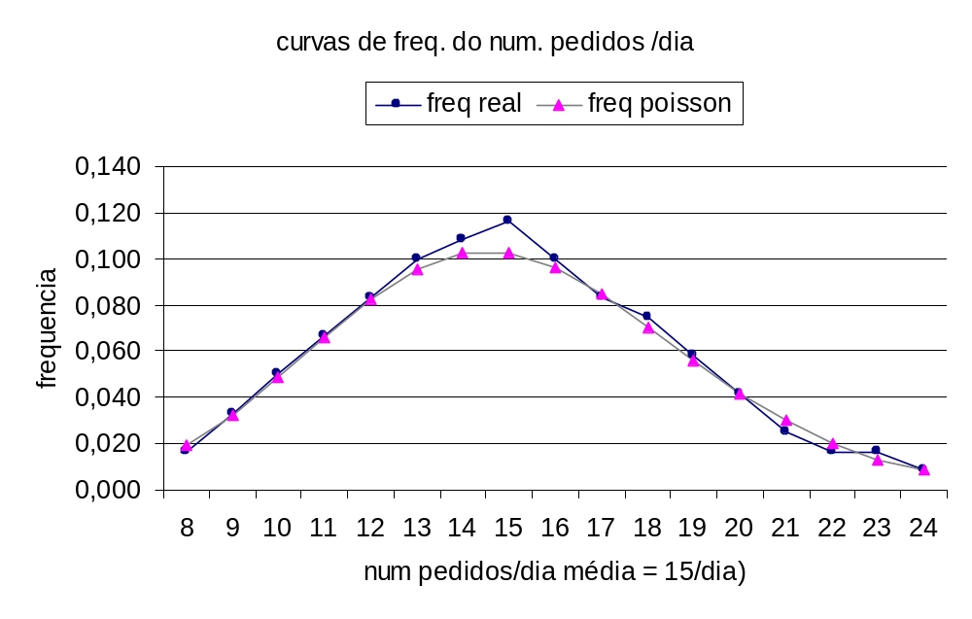

Slide 20
LEVANTAMENTO DOS DADOS DO NÚMERO DE ATENDIMENTOS POR DIA
num formularios atendidos/dia | frequencia (dias) | freq. Relat real | freq. Relat Poisson
12 | 2 | 0,017 | 0,012
13 | 2 | 0,017 | 0,019
14 | 3 | 0,025 | 0,028
15 | 5 | 0,042 | 0,040
16 | 6 | 0,050 | 0,052
17 | 8 | 0,067 | 0,064
18 | 9 | 0,076 | 0,075
19 | 11 | 0,092 | 0,083
20 | 12 | 0,101 | 0,087
21 | 13 | 0,109 | 0,087
22 | 10 | 0,084 | 0,083
23 | 9 | 0,076 | 0,076
24 | 8 | 0,067 | 0,066
25 | 6 | 0,050 | 0,056
26 | 5 | 0,042 | 0,045
27 | 5 | 0,042 | 0,035
28 | 2 | 0,017 | 0,026
29 | 2 | 0,017 | 0,019
30 | 1 | 0,008 | 0,013
soma | 119
média | 21

Slide 21
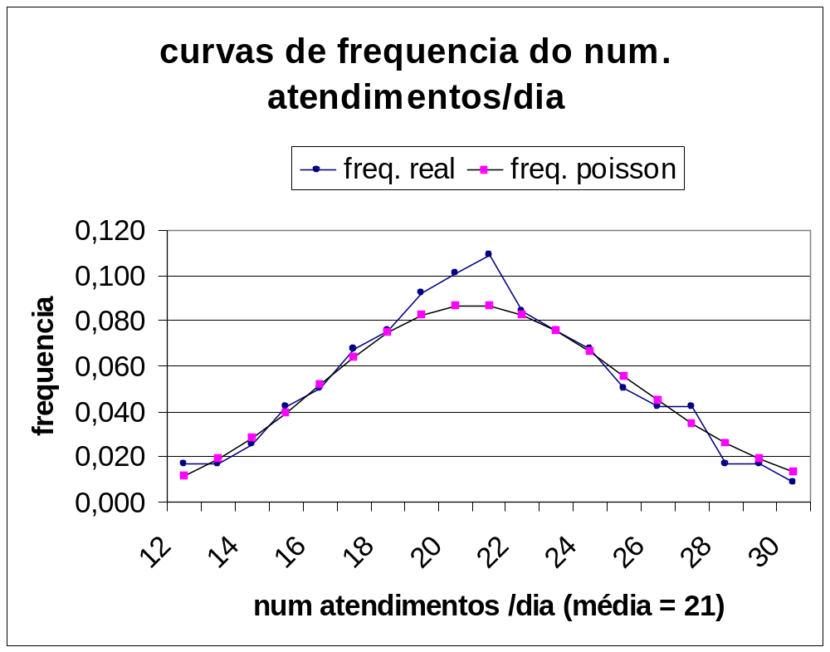

Slide 22
TAXA DE SERVIÇO PARA MÍNIMO CUSTO TOTAL DO SISTEMA
CT: custo total do sistema
CE: custo de permanência do cliente no sistema médio por período
CA: custo de atendimento médio por período
CE_{unit}: custo de permanência unitário (por cliente) por período
CA_{unit}: custo de atendimento unitário, por cliente
CUSTO TOTAL
λ
CT
=
CE
×
+
CA
×
μ
unit
μ
−
λ
unit
λ
⋅
CE
μ
*
=
λ
+
unit
CA
unit
sendo µ* a taxa de serviço que resulta no menor custo total no modelo de 1 fila e 1 canal.

Slide 23
EVOLUÇÃO DOS CUSTOS
Custos
CT
CA
CE
μ*
Taxa de atendimento
μ

Slide 24
2.º MODELO: SISTEMA DE 1 FILA E DIVERSOS CANAIS COM POPULAÇÃO INFINITA
CANAIS DE SERVIÇO
Número de
Canais = S
CHEGADA DE CLIENTES
SAÍDA
. . .
Distr. Poisson
Média λ cheg/t
FILA DE CLIENTES
.
.
.
Distr. Poisson
Média μ atend/t
Sistema de 1 fila e 1 canal

Slide 25
CARACTERÍSTICAS GERAIS DO 2.° MODELO
CHEGADAS: ocorrem segundo uma DISTRIBUIÇÃO DE POISSON
com média λ chegadas/tempo
TEMPOS DE ATENDIMENTO: seguem a distribuição exponencial
negativa com média 1/μ
NÚMERO DE ATENDIMENTOS: segue a distribuição de Poisson
com média μ
O atendimento à fila é feito por ordem de chegada
Número de canais de serviço: S
O número de clientes potenciais é suficientemente grande para que
a população possa ser considerada infinita.
Ritmo de serviço: μ . S
Condição de estabilidade do sistema: λ < μ . S

Slide 26
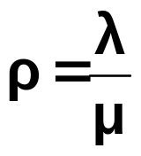
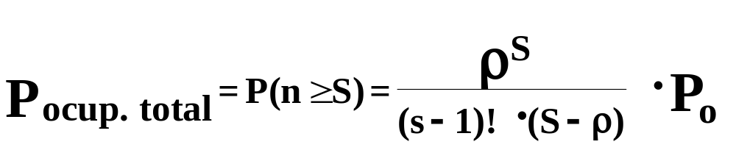
EQUAÇÕES BÁSICAS DO MODELO
Probabilidade de haver 0 cliente no sistema:
com
1
P =
o
j S
−
ρ ρ
S 1
∑
+
j = 0
j! (S − 1)! ⋅ (S − ρ)
Probabilidade de que todos os canais estejam ocupados:

Slide 27
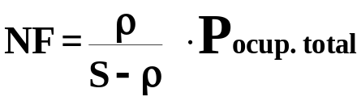
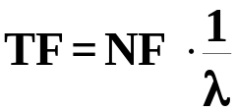
Medidas de Efetividade:
A. Número médio de clientes na fila:
B. Tempo médio de espera na fila:
C. Número médio de clientes no sistema:
D. Tempo médio gasto no sistema: TS = NS ⋅
NS = NF + ρ
1
λ

Slide 28
Cálculo Gráfico da P_{OCUP. TOTAL}
1
P
S=2
S=3
S=4
0,9
OCUP. TOTAL
0,8
0,7
0,6
0,5
,
0,4
0,3
0,2
0,1
ρ
=
λ
/
μ
0
0,2
0,6
1
1,4
1,8
2,2
2,6
3
3,4
3,8

Slide 29
3.º MODELO: SISTEMA DE 1 CANAL COM POPULAÇÃO FINITA
NÚMERO TOTAL DE CLIENTES = K
CANAL DE SERVIÇO
CHEGADA DE CLIENTES
. . .
SAÍDA
Distr. Poisson
Média λ cheg/t
FILA DE CLIENTES
Distr. Poisson
Média μ atend/t
Sistema de 1 fila e 1 canal

Slide 30
CARACTERÍSTICAS GERAIS DO 3.° MODELO
CHEGADAS: ocorrem segundo uma DISTRIBUIÇÃO DE POISSON
com média λ chegadas/tempo
TEMPOS DE ATENDIMENTO: seguem a distribuição exponencial
negativa com média 1/μ
NÚMERO DE ATENDIMENTOS: segue a distribuição de Poisson
com média μ
O atendimento à fila é feito por ordem de chegada
Número finito de clientes igual a K
Condição de estabilidade do sistema: λ < μ

Slide 31
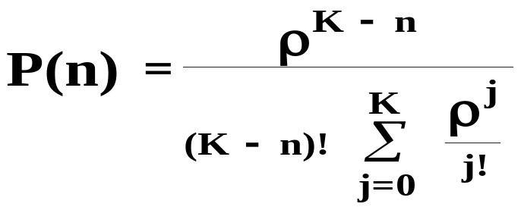
EQUAÇÕES BÁSICAS DO MODELO:
Probabilidade de haver n clientes no sistema:
com

Slide 32
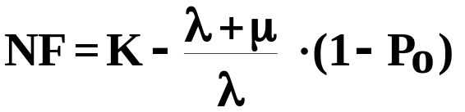
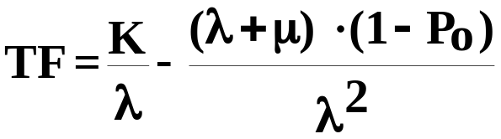
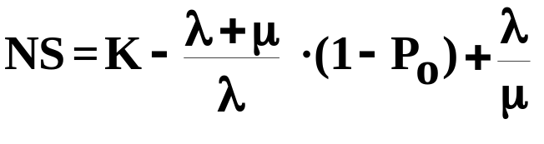
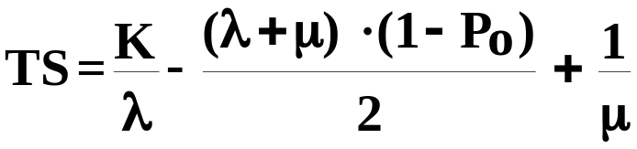
Medidas de Efetividade:
A. Número médio de clientes na fila:
B. Tempo médio de espera na fila:
C. Número médio de clientes no sistema:
D. Tempo médio gasto no sistema:

